Slide 1
Küberturvalisus
Mirell Lattik
mirell.arvutikoolitus@gmail.com
Slaidid saadaval: mraamatupidaja.ee/kontor

Slide 2
Mis on pettus?
Pettus – tahtlik eksitamine või valeandmete esitamine, et saada kasu või tekitada kahju.
Pettus võib esineda erinevates eluvaldkondades, näiteks äris, õigussüsteemis või igapäevaelus.
Näiteid pettusest:
Valeinfo esitamine laenu saamiseks
Kindlustuspettus (nt vale kahjunõude esitamine)
Vale toodete või teenuste müümine
Pettus võib olla üldiselt ebaeetiline või ebaaus tegevus, kuid see ei pruugi alati olla kriminaalkorras karistatav.
Notes:
Kuigi mõlemad mõisted viitavad valeandmete kasutamisele, võib pettus olla vähem selgelt määratletud seaduslikult kui kelmus, mis on tihti seadusega karistatav.

Slide 3
Mis on kelmus?
Kelmus – konkreetne pettuse liik, karistatav kuriteona.
Teadlik ja tahtlik petmine, mille eesmärk on omandada varalist kasu kellegi arvelt.
Eesti karistusseadustikus (§ 209) on kelmus määratletud kui "isik eksitab teist isikut ja paneb teda sel viisil tegema tehingu, mille tõttu saab pettur varalist kasu ja teine kannatab kahju".
Näited kelmustest:
Internetikelmused (nt libamüügi kuulutused)
Püramiidskeemid
Kelmuslikud laenupakkumised
Kelmus seevastu on konkreetne pettuse vorm, mis on seaduses selgelt määratletud ja mille eest on ette nähtud kriminaalkaristus.

Slide 4
Miks pannakse pettusi toime?
Majanduslik või sotsiaalne surve – rahalised raskused, pahed, tööalane, muu
Võimalus – petetakse, kui tajutakse, et saadakse märkimisväärset kasu (raha, võim, staatus) ja/või pettusega saadav kasu tundub suurem kui võimalikud tagajärjed
Õigustus – paremat väärimine, ainult raha laenamine, ei kahjusta kedagi, õige eesmärgi nimel, valitsus/ettevõte ise niikuinii raiskab raha
Võimu ja kontrolli vajadus
Madal empaatiavõime
Notes:
Rahaline surve – ahnus, üle võimete elamine, suured kulud või võlad, kehv laenuvõimekus, rahalised kaotused, ootamatud rahalised väljaminekud.
Pahed – hasartmängusõltuvus, narkomaania, alkoholism, kulukad abieluvälised suhted
Tööga seotud surve - Tööandjale „tagasi tegema”, liiga vähesest tunnustusest; rahulolematusest tööga; hirmust kaotada töö; tulemustasust või edutamisest ilmajäämisest; alamakstuse tundest.
Muu – abikaasa kallis elustiil, perekondlikud probleemid, sotsiaalne surve olla edukas
Võimu ja kontrolli vajadus - Mõned inimesed petavad, sest nad naudivad teiste manipuleerimist ja võimu omamist nende üle. See kehtib eriti nartsissistlike ja psühhopaatsete isiksusetüüpide puhul.
Madal empaatiavõime - Kui inimene ei suuda teise inimese valu või kahju tajuda, on tal lihtsam petta. Mõned petturid ei tunne kahetsust, sest nad lihtsalt ei hooli ohvrist.

Slide 5
Identiteedivargus
Identiteedivargus on kuritegu, mille käigus keegi kasutab teise isiku isiklikke andmeid ilma loata, et saada finantsilist kasu, sooritada pettusi või varjata oma tegelikku identiteeti.
Näiteid identiteedivargustest:
Andmete vargus füüsilisel kujul – postkastist võetud dokumendid, varastatud rahakott, prügist leitud isiklikud andmed
Häkkerlus ja andmelekked – küberrünnakute kaudu saadud kasutajanimed, paroolid, isikukoodid
Õngitsemine (phishing) – petukirjad või -veebilehed, mis meelitavad välja krediitkaardiandmeid või paroole
Sotsiaalmeedia ja avalikud registrid – kui inimene jagab liiga palju isiklikku infot, saavad kelmid seda kasutada tema identiteedi varastamiseks

Slide 6
Mida saab identiteedivargusega teha?
💳 Teha finantspettusi – avada ohvri nimel laene, võtta krediitkaarte või sooritada ostusid
🛂 Dokumentide võltsimine – kasutada kellegi andmeid uute passide, ID-kaartide või juhilubade saamiseks
📧 Sotsiaalmeedias või e-mailis esinemine teise inimesena – näiteks ohvri sõpradelt raha küsides või tema maine kahjustamiseks
🏠 Üürida või osta midagi ohvri nimel – näiteks võtta ohvri nimel telefoniliitumine või rentida korter
Notes:
Skimmingu käigus paigaldavad kurjategijad pangaautomaatidele või maksekaardilugejatele spetsiaalsed seadmed, mis kopeerivad kaardi magnetriba andmed. Lisaks paigaldatakse kaamera, mis jäädvustab PIN-koodi sisestamist. Hiljem kasutavad kurjategijad varastatud andmeid, et valmistada võltskaarte ja teha omavolilisi tehinguid
Phishing on identiteedivarguse vorm, mille käigus kurjategijad üritavad petta inimesi, et nad avaldaksid tundlikku teavet, nagu paroolid, pangainformatsioon või isiklikud andmed. See toimub tavaliselt vale e-kirjade, veebilehtede või sõnumite kaudu, mis näivad tulevat usaldusväärsetelt allikatelt.

Slide 8
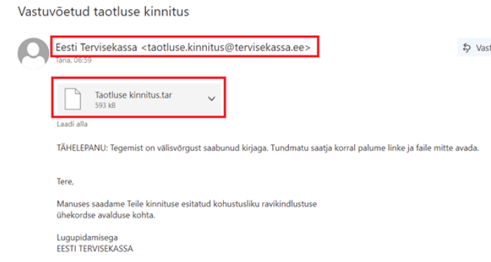
Notes:
Pahavara levitamine ja andmete kogumine

Slide 9
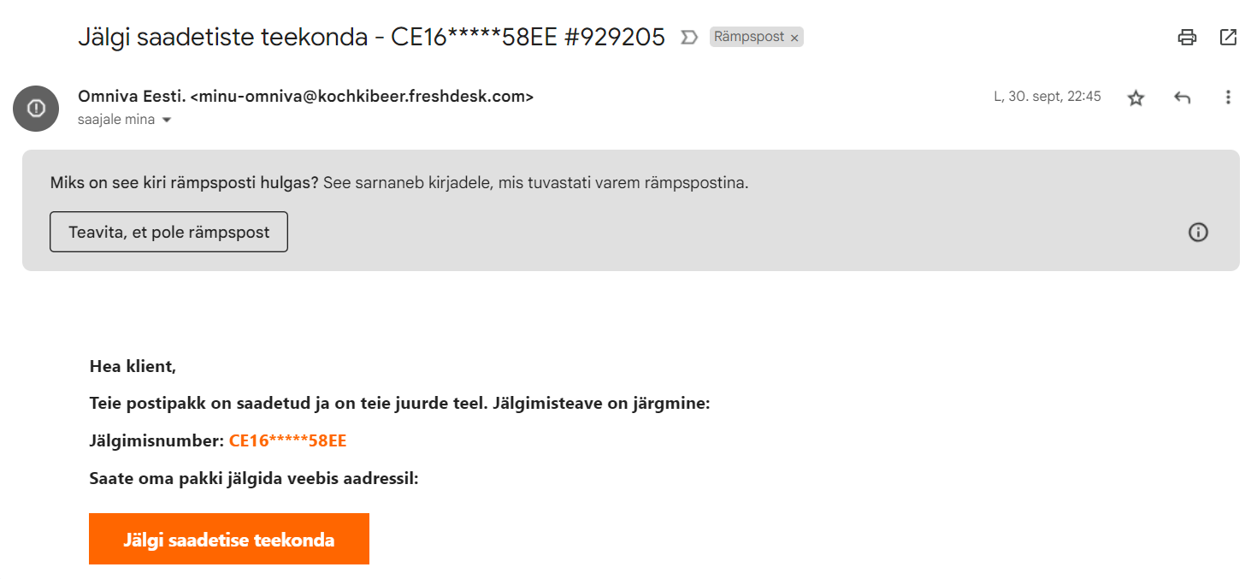

Slide 10
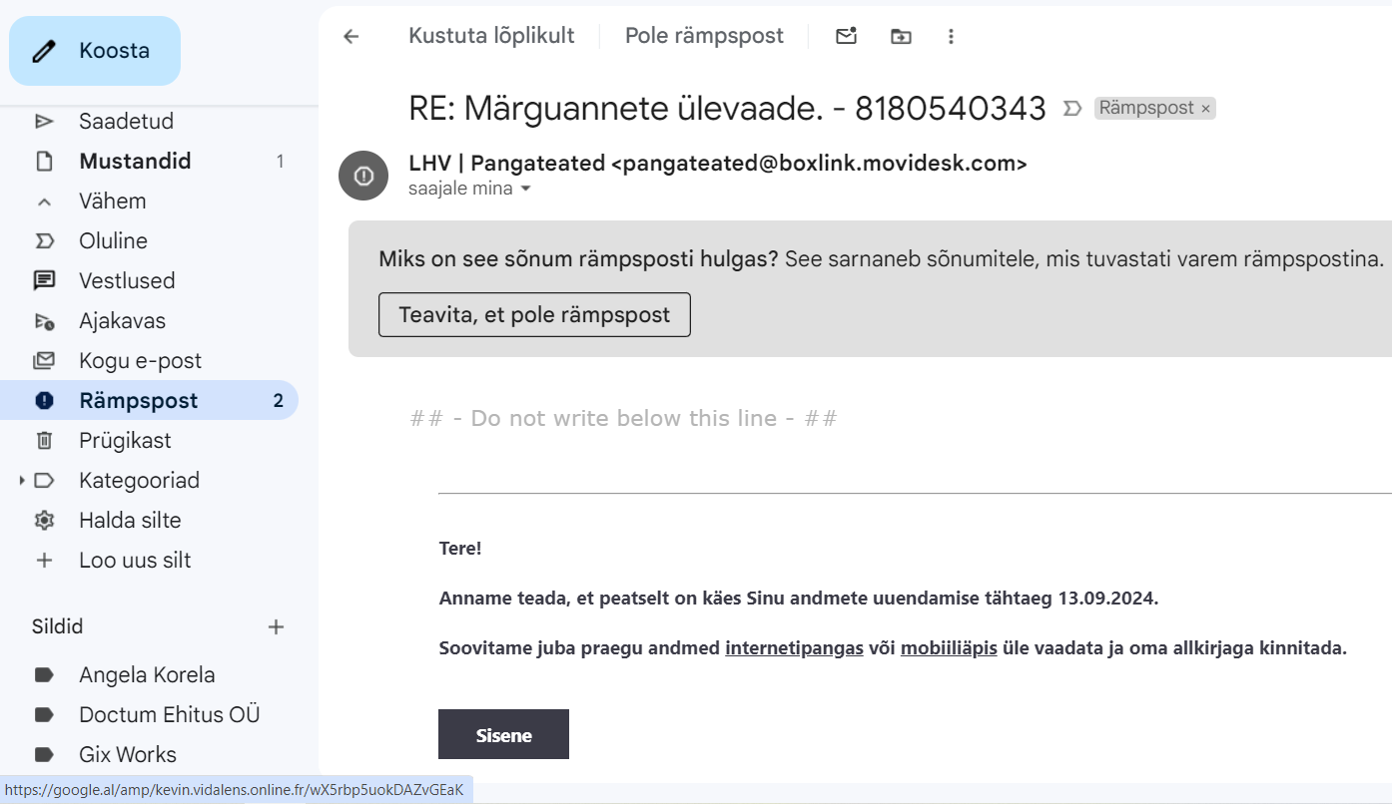
Notes:
Vaadata e-posti aadressi ja linki, mis on sisene nupu all

Slide 13
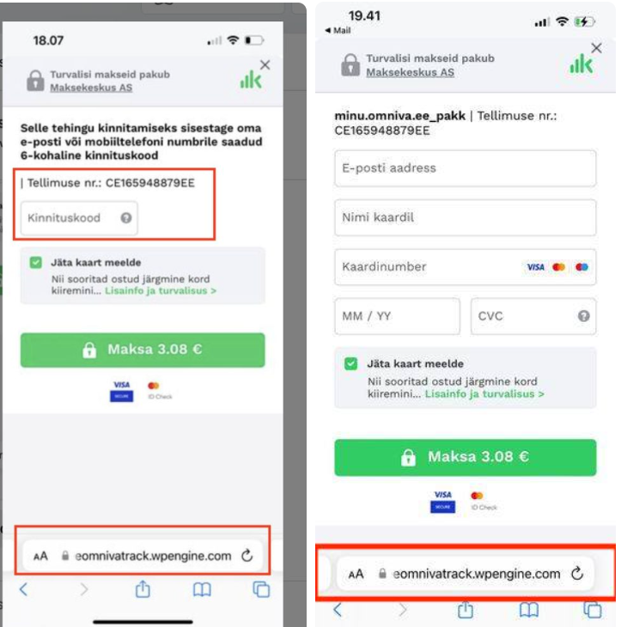

Slide 14
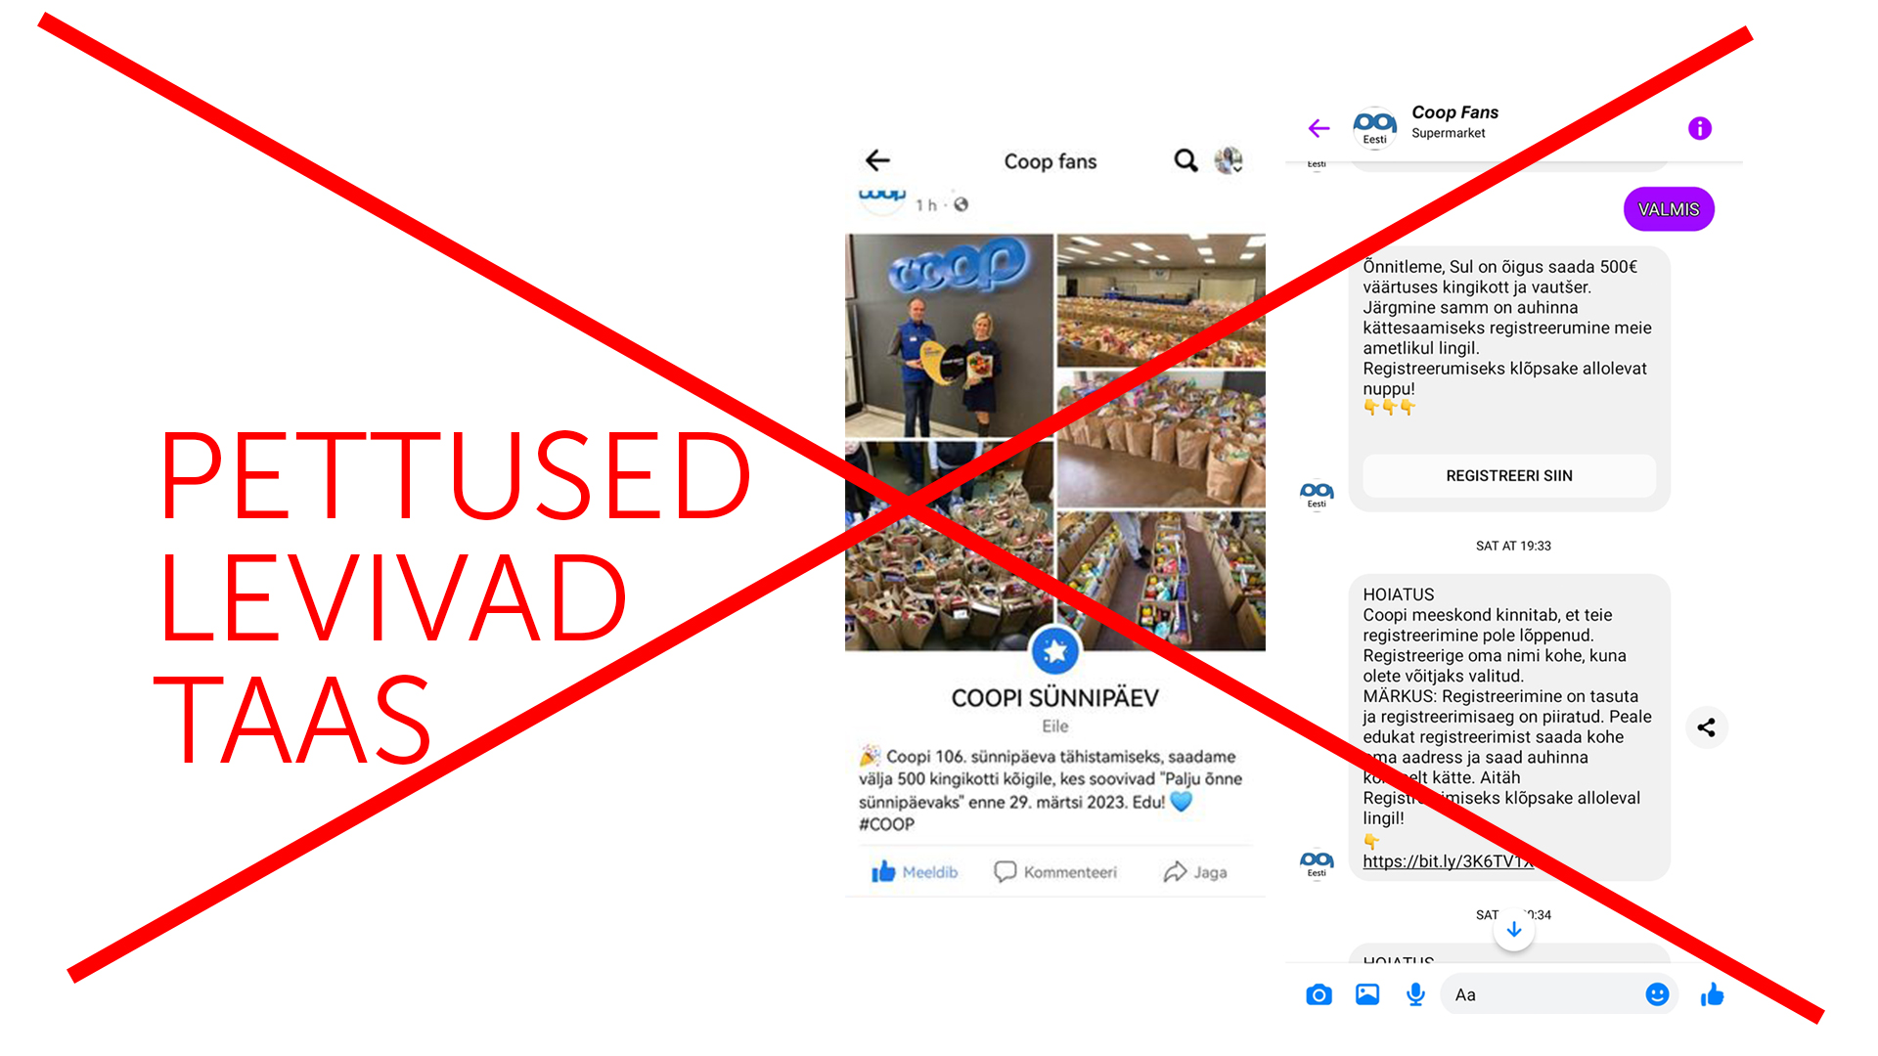

Slide 15
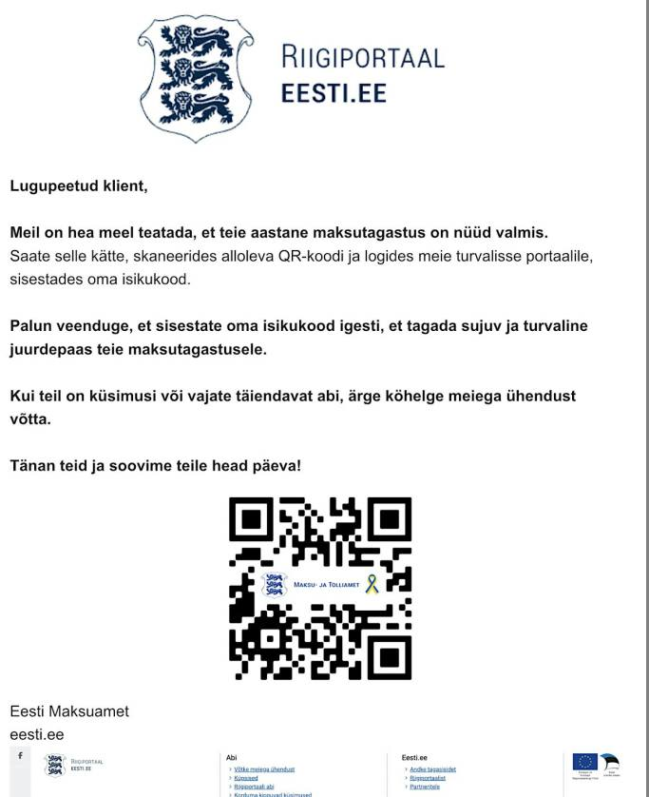

Slide 16
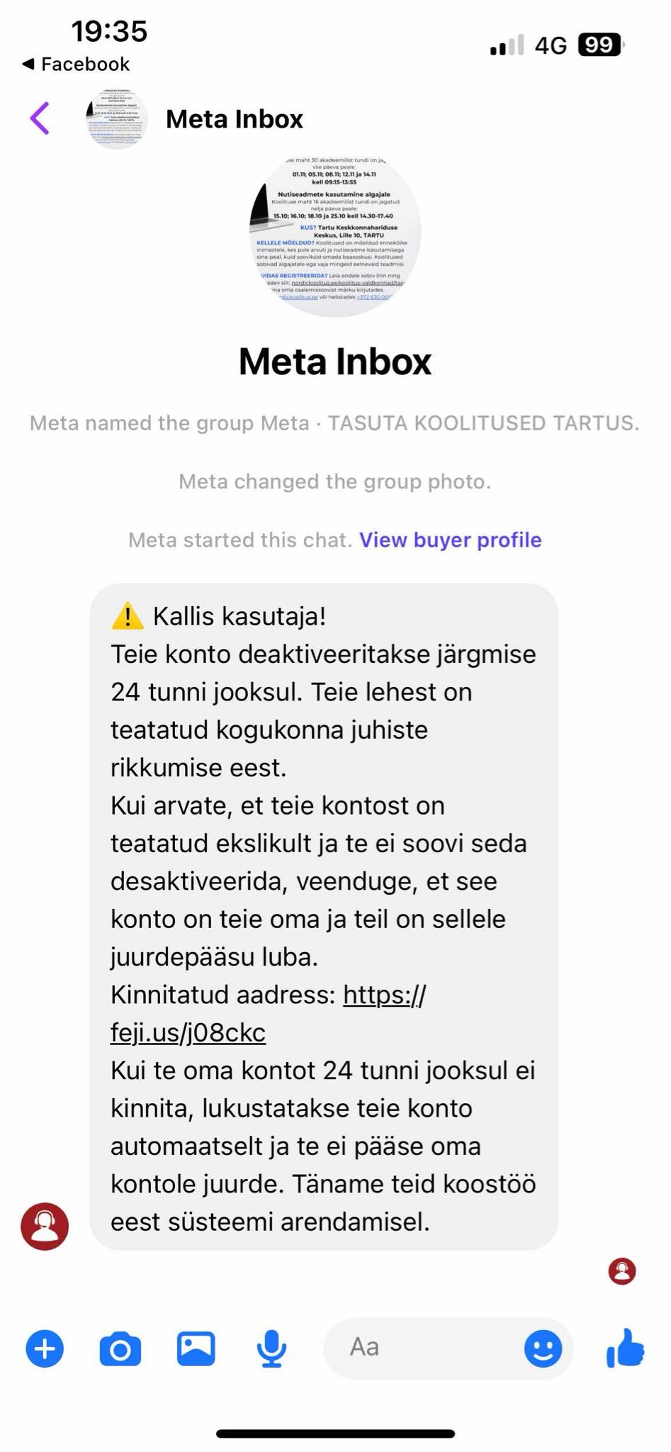

Slide 17
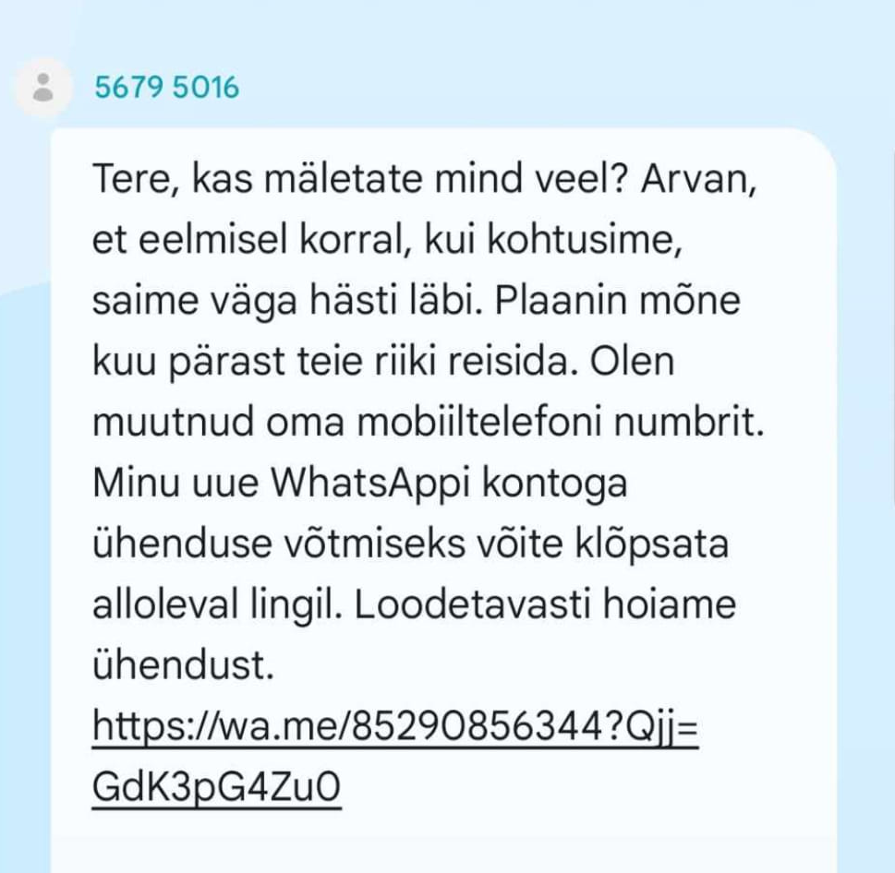

Slide 18
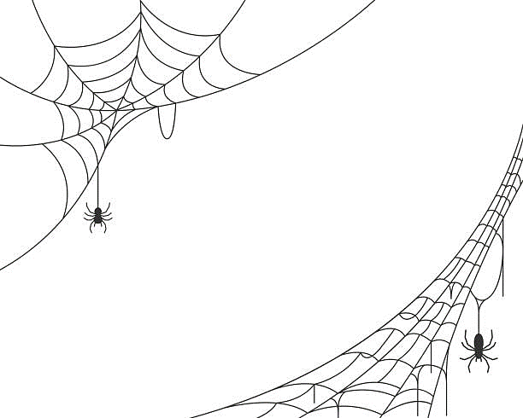
WWW

Slide 19
Turvaliselt veebis
HTTP liiklus – pole turvaline, saab pealt kuulata. Mitte saata tundlikku infot.
HTTPS – krüpteeritud
Sertifikaat vigane – krüpteering töötab, kuid ei tea serverit. Mitte saata tundlikku infot

Slide 20
Digiturvalisus
Paroolid ja autentimine
Pikem lause
Mitte kasutada enda ega lähedaste andmeid (sünnikuupäevad, aadressid)
Parooli pikkus vähemalt 12 sümbolit
Suured ja väikesed tähed ning sümbolid (nt !; #; @ jne)
Numbrid
Tarkvarauuendused
Rakendusi alla laadida vaid turvalistest keskkondadest
Privaatsusseaded – millistele rakendustele on programmidel juurdepääs
Võrguühendused
Digitaalne jalajälg
Notes:
Digitaalne jalajälg - olla teadlik, et kasutaja tegevused ja käitumine internetis võivad jätta jälje ning mõjutada isiku mainet ja privaatsust. Olla ettevaatlik, millist teavet jagatakse ja milliseid jälgi jätab kasutaja digitaalne tegevus.

Slide 21
Kuidas ennast kaitsta kelmide eest?
Kahtlane kõne kohe lõpetada:
Ära põhjenda, miks kõne lõpetada kavatsed
Kui kahtlaselt numbrilt taas helistatakse, ära võta kõnet vastu ja blokeeri number
Räägi võõrkeelsele kõnele vastu vaid eesti keeles
Ära kunagi jaga kellelegi oma PIN-koode:
Mitte kellelegi ei jaga, k.a politsei ja pank
Kui kogemata jagasid – muuda PIN-koodid kiiresti ära
Helista panka ja lasta blokeerida kõik ülekanded
Kelmidele oled pangamakse teinud?
Helista panka ja lase tühistada kõik ülekanded
Teavita politseid

Slide 22
Kuidas ennast kaitsta kelmide eest?
Ära nõustu reklaamides või telefoni teel pakutavate investeerimisvõimalustega
Ära nõustu telefoni teel ühegi rahalise tehingu või pangaülekandega
Ole alati kahtlustav, kui keegi soovib telefoni teel lepingut sõlmida/muuta
Kui kahtled – helista panka, küsi veebipolitseinikult üle
Tee taustakontroll
Ära anna telefoni teel kellelegi oma pangakontoga seotud andmeid
Ükski asutus ei küsi mitte kunagi pangaandmeid ega PIN-koode
Kui helistaja utsitab, et asjaga kiire, tegu pettusega

Slide 23
Kuidas ennast kaitsta kelmide eest?
Ära mitte kunagi lae alla oma seadmetesse programmi, mida keegi telefoni teel palub sul teha
Kui saad SMS-i, milles on internetilink, siis ära kohe vajuta sellele
Piira sotsiaalmeedias oma profiili nähtavust võõrastele
Säti sotsiaalmeedia konto vaid sõbralistis olevatele isikutele nähtavaks
Ära võta võõrastelt sõbrakutseid vastu
Ära vasta chattides võõrastele inimestele
Kui ostad midagi võõralt inimeselt, siis kontrolli internetist tema tausta

Slide 24
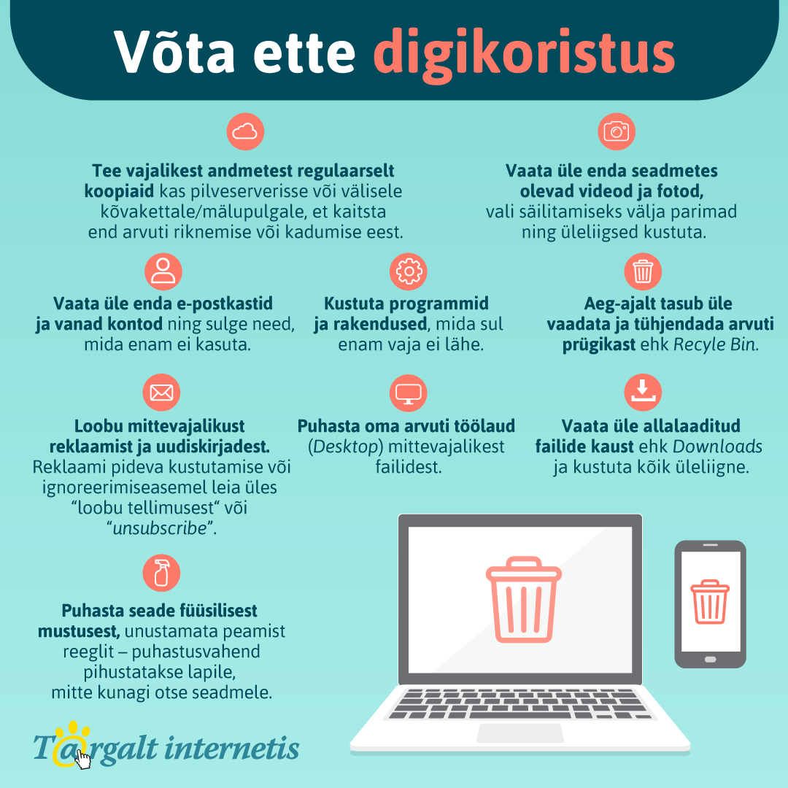

Slide 25
Kasulikke veebilehti
Kas e-posti aadress on lekkinud - https://haveibeenpwned.com/
Kas parool on turvaline - https://www.security.org/how-secure-is-my-password/
Politsei nõuanded - https://cyber.politsei.ee/questions
Näiteid pettustest – https://pettused.ee/
Näiteid pettustest – https://www.itvaatlik.ee/levinud-pettused/

Slide 26
SUUR TÄNU!

